Slide 1
TensorFLOW for deeplearning
实现MNIST手写数字识别，反向传播算法

Slide 2
MNIST手写数字集
1、输入为28*28的像素的手写数字图片
2、数字0~9
3、照片为黑白照片，每个像素点用灰度值表示
4、输出为1*10的矩阵，矩阵的内容为概率，如位置1，4的值就等于该输入图片结果为4的概率大小

Slide 3
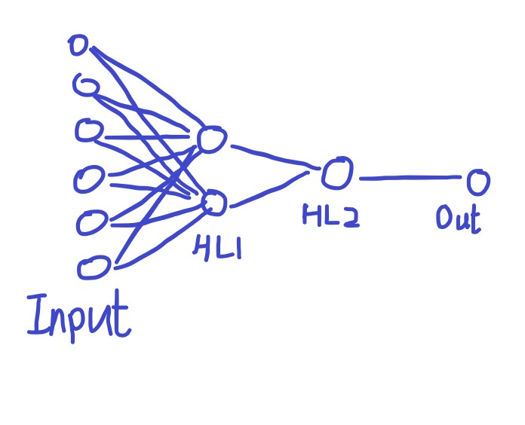
这是神经网络大体的示意图

Slide 4
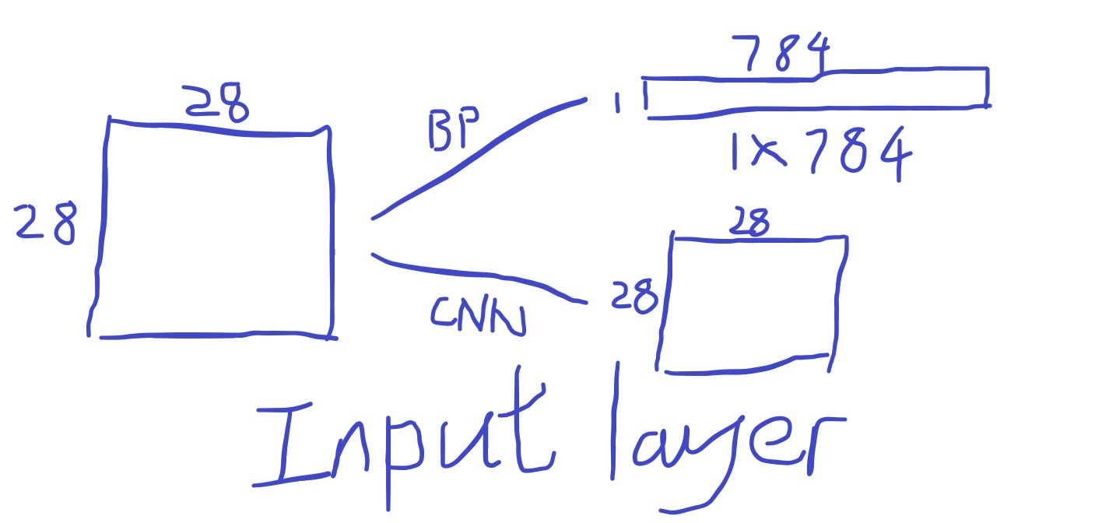

Slide 5
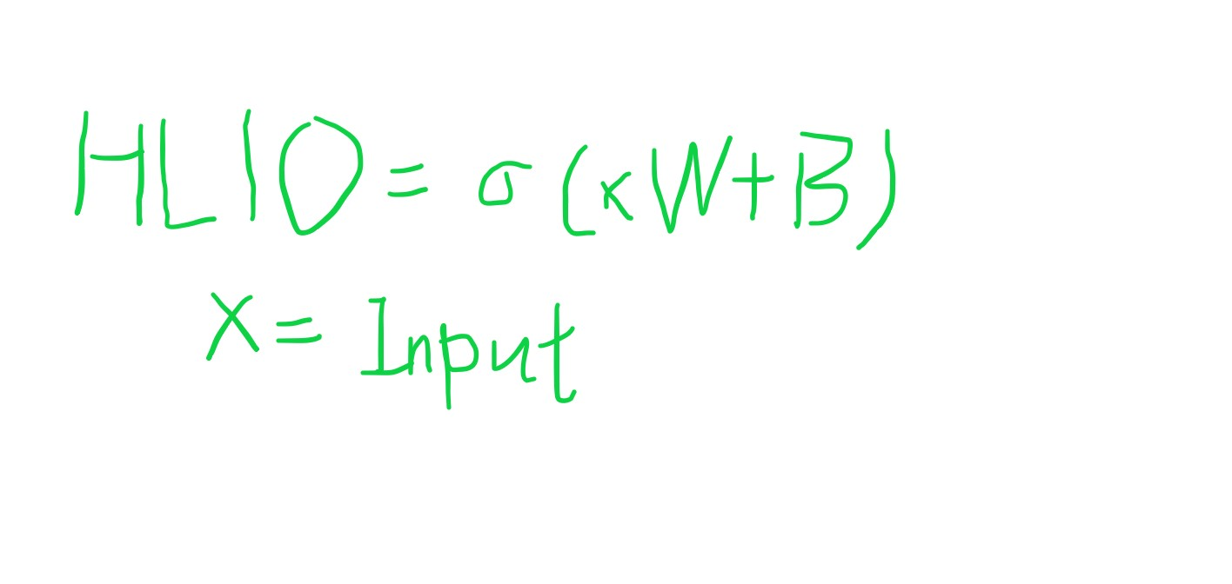

Slide 6
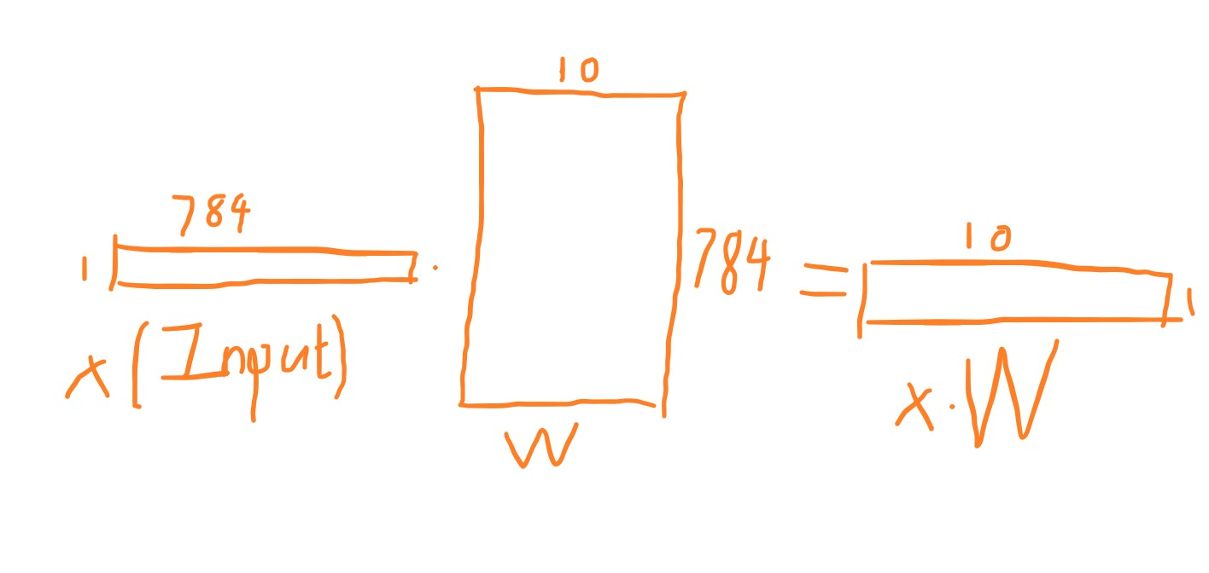

Slide 7
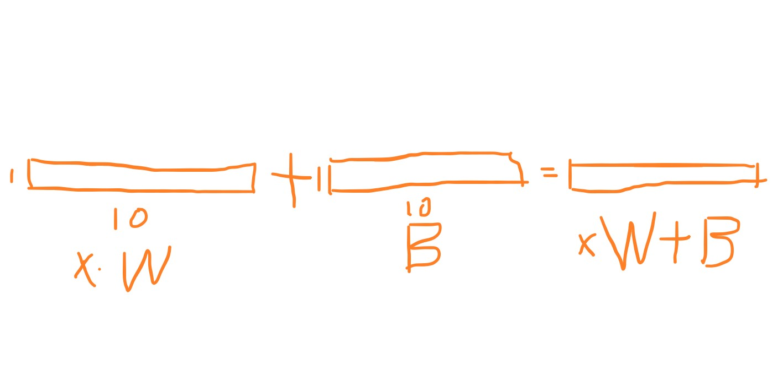

Slide 8
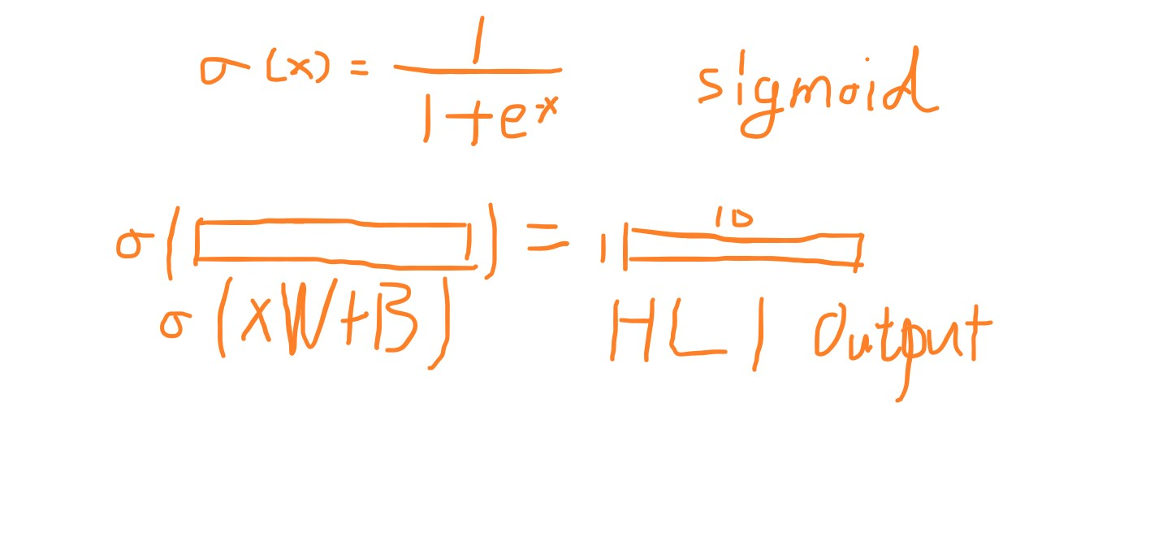

Slide 9
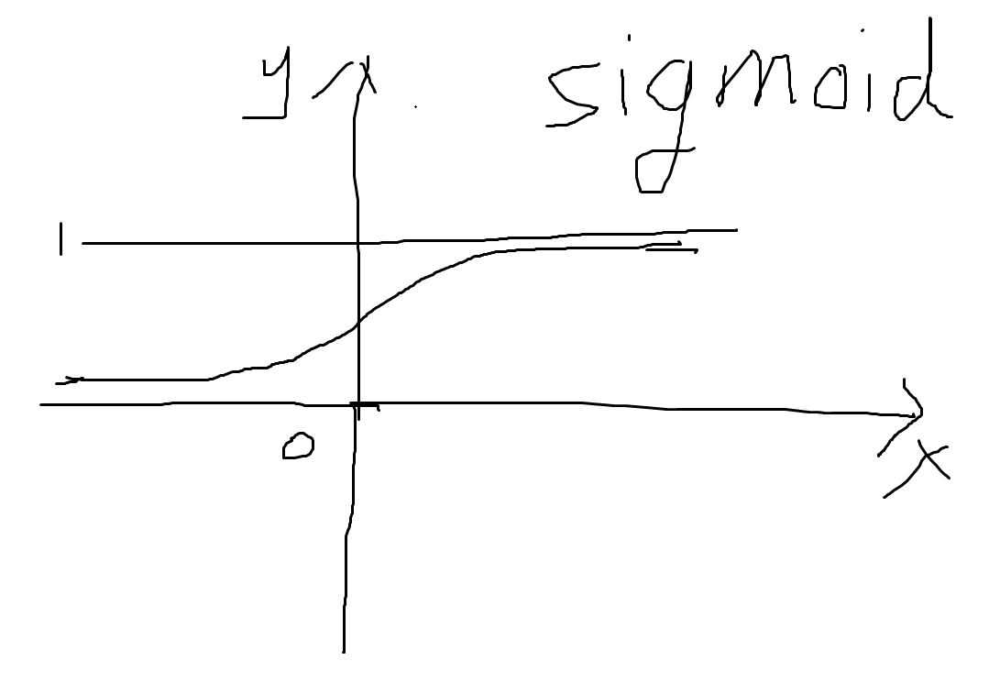

Slide 10
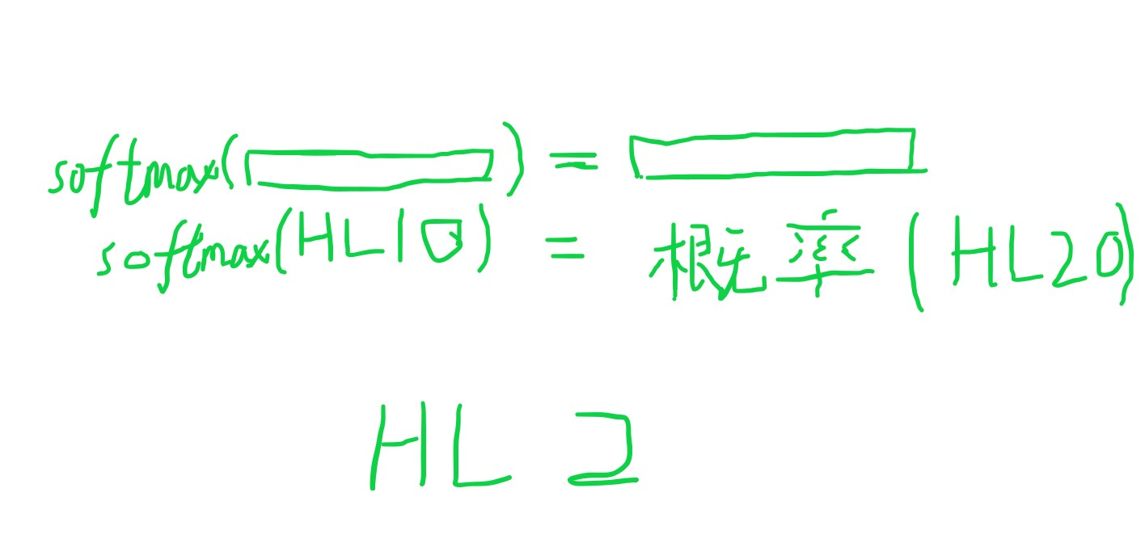
HL2O为一个1*10矩阵，对应数字的概率，概率最大的就是预测出来的最终数字

Slide 11
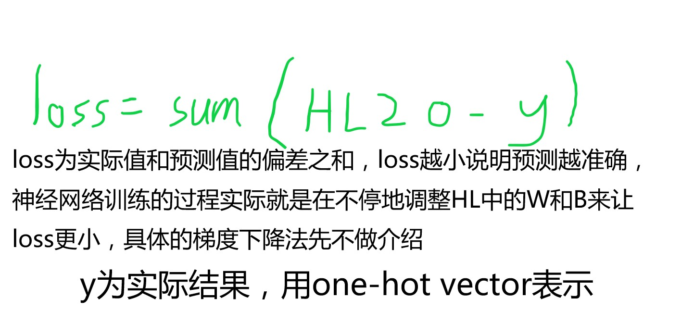
如数字8的one-hot vector就可以写为
[0,0,0,0,0,0,0,0,1,0]

Slide 12
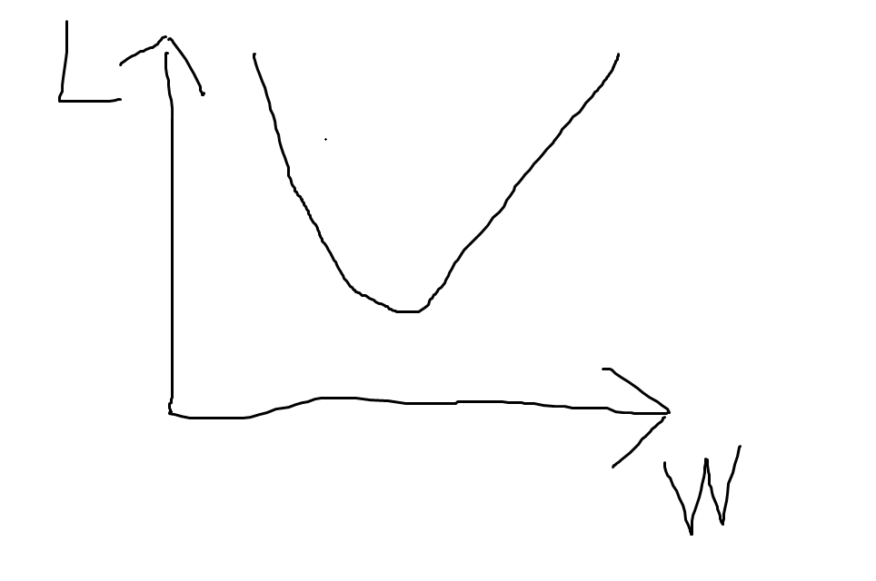
LOSS函数和W的关系（其实和B也有相似的关系，这里展示简化版本的）

Slide 13
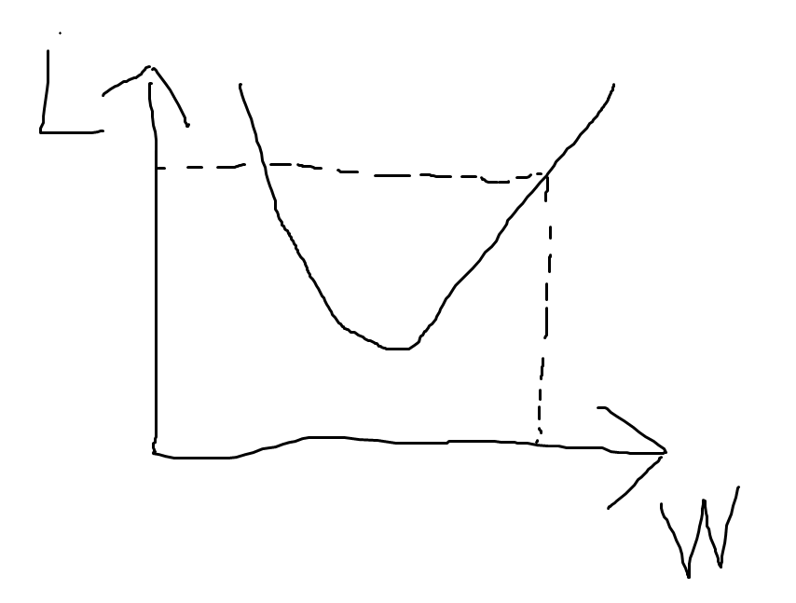
问题：如何让L值取到最小

Slide 14
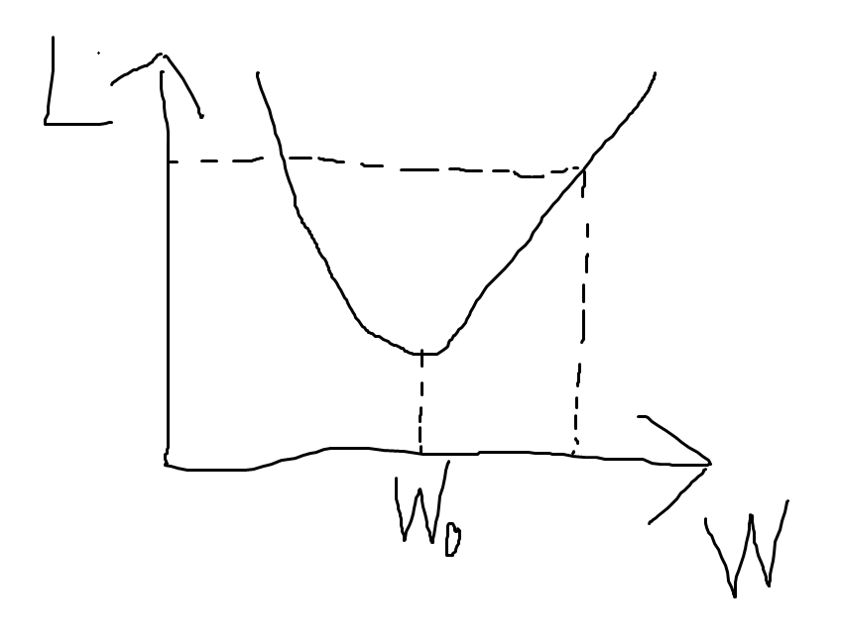
我们假设当W=W0的时候，L的值最小
可以发现，当W>W0时，L的导数大于0，当W<W0时，导数大于0

Slide 15
于是我们得到校正W和B的方法
设W’为校正后的权值
W’=W-α·（dL/dW）
其中α为学习率，用于控制W的值的变化快慢

Slide 16
经过上万甚至上百万次的训练之后W和B的值被不断调整，最终得到一个能使得LOSS值最小的W和B，这个W和B将用于预测之后的数据，然而，这样会有一个问题：过拟合，这个我们以后再讲

Slide 17
进入TensorFLOW
Tensor实际是一个广义上的图，我们的每一个操作/变量创建出来的都是一个tensor，或者说是图中的节点，我们通过run函数来执行节点的内容

Slide 18
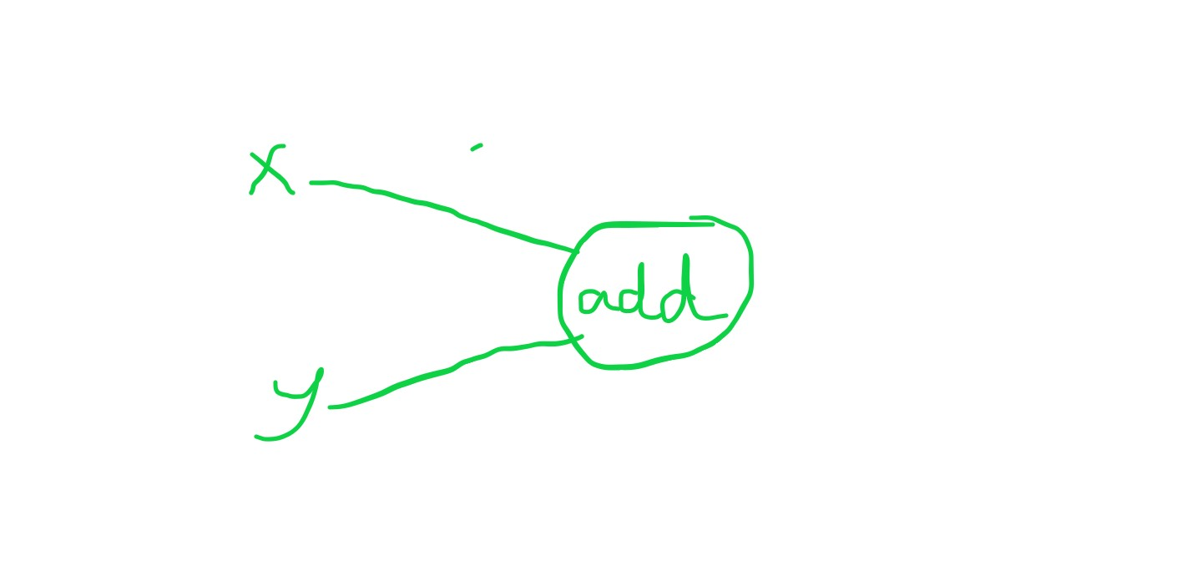
x=3 y=4 a=tf.add(x,y) print(A)

Slide 19

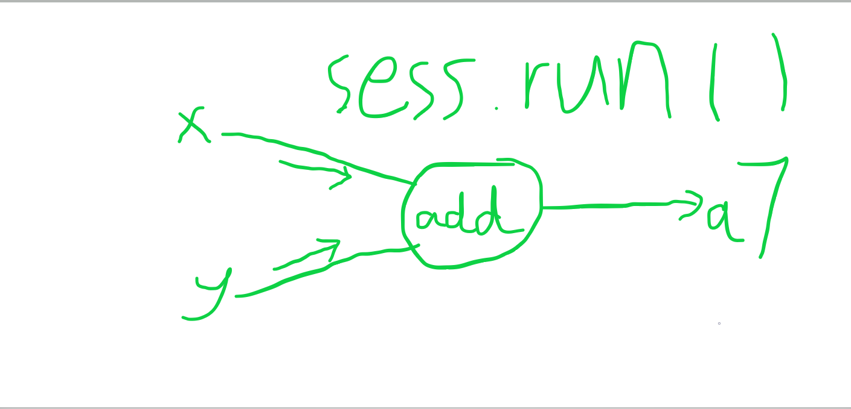
x=3 y=4 a=tf.add(x,y) sess=tf.Session() print(sess.run(a))

Slide 20
先认识几个函数，这几个函数都是以tensor形式存在的，也意味着要通过run才能使用这些功能
1、tf.Variable(）创建一个tensor变量，通过另一个tensor进行初始化
2、tf.random_normal(）创建一个随机数变量
3、tf.matmul()进行矩阵乘法运算
4、Tf.div()对矩阵的各项进行除法运算
5、tf.reduce_sum()对矩阵求和（各项相加）
6、tf.global_variables_initializer()初始化变量，每个变量要进行初始化才能使用，非常重要

Slide 21
认识几个概念
Placeholder:占位符，先为这个变量开辟一块空间，之后在使用dict_feed将具体数值填入这个变量
GradientDescentOptimizer，梯度下降优化器，根据要优化的变量对隐藏层的W和B进行调整
Session一个tensorflow会话，所有操作都将在会话中进行

Slide 22
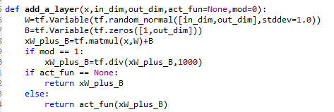
下面是代码部分
首先展示隐含层的代码

Slide 23

第一次调用add_a_layer函数，使用的是sigmoid作为激励函数，得到的结果存在于HL1O

Slide 24

第二次调用add_a_layer函数，激励函数为softmax函数，得到概率，作为prediction。

Slide 25
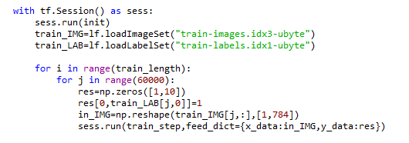

Slide 26
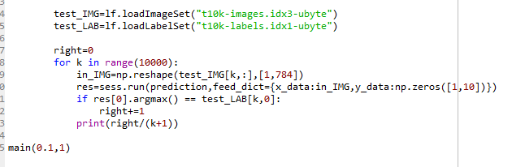

Slide 27
推荐一些材料：
1、网易云课堂 深度学习与神经网络（吴恩达）
2、Stanford CS20SI（学Tensorflow用）
3、Stanford CS231n

